Slide 1
2020.01 연구결과 보고
21611616
박민재

Slide 2
INDEX
파이썬 프로그래밍 진행 현황
파이썬 영상처리 학습
딥러닝 기초 Gate 실습
앞으로의 일정

Slide 3
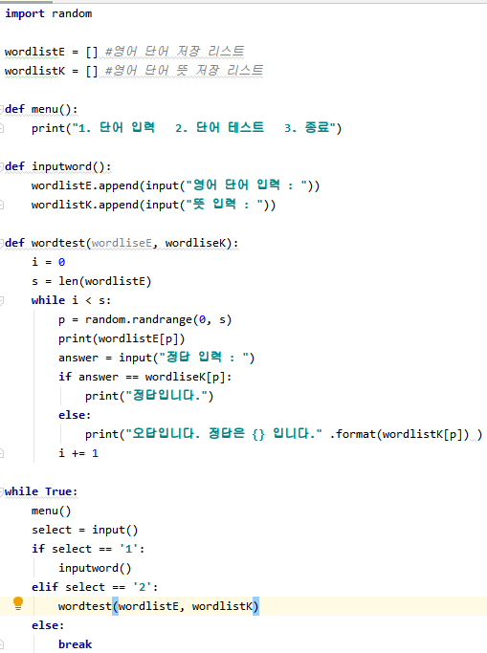
파이썬 프로그래밍 진행 현황
리스트, 반복문, 함수, 랜덤함수 등을 이용하여
“영어 단어 테스트 프로그램”
구현

Slide 4
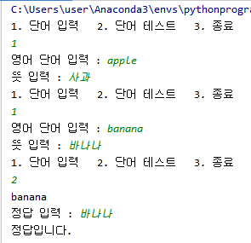
파이썬 프로그래밍 진행 현황
단어와 뜻 입력 후 모든 단어를 시험칠 수 있음. 단어는 랜덤으로 나옴.

Slide 5
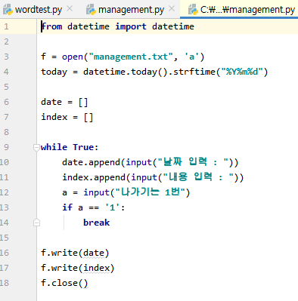
파이썬 프로그래밍 지원 현황
임주혁군과 함께 깃허브를 사용하여 스케줄 관리 프로그램 만드는 중

Slide 6
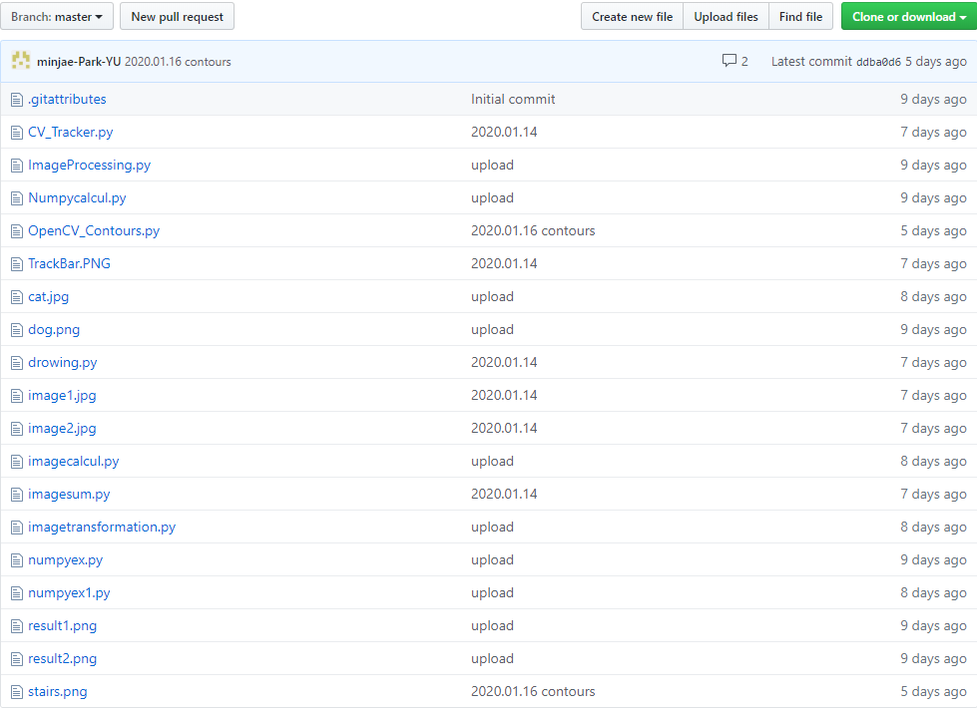
파이썬 영상처리 학습
OpenCV를 이용한 실습
유튜브 강의를 보며 따라하는중
기본적인 OpenCV함수 사용법 위주로 공부중.

Slide 7
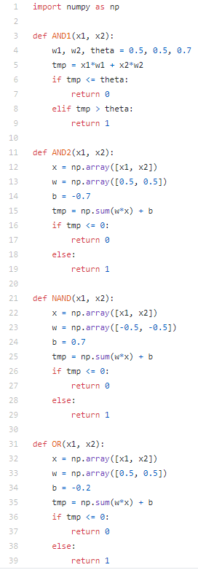
딥러닝 기초 Gate 실습
가산치를 이용하여 각각의 Gate를 만드는 실습을 해 보았음.

Slide 8
앞으로의 일정
파이썬을 이용한 간단한 프로그램 제작(스케줄 관리 프로그램)
ImageProcessing 공부

